Slide 1
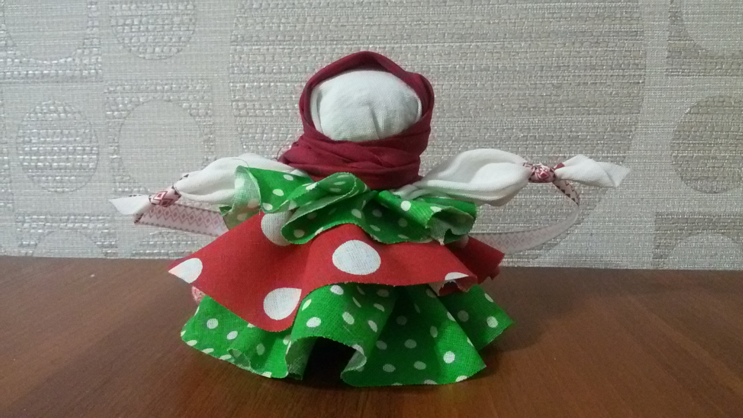
Муниципальное бюджетное дошкольное образовательное
учреждение детский сад №9 «Малахитовая шкатулка»
Номинация
«Лучший творческий проект
дошкольника-2018»
«Берегиня»
Автор проекта:
Фролова Катя 6 лет
Руководитель проекта:
Ржевская Светлана
Александровна

Slide 2
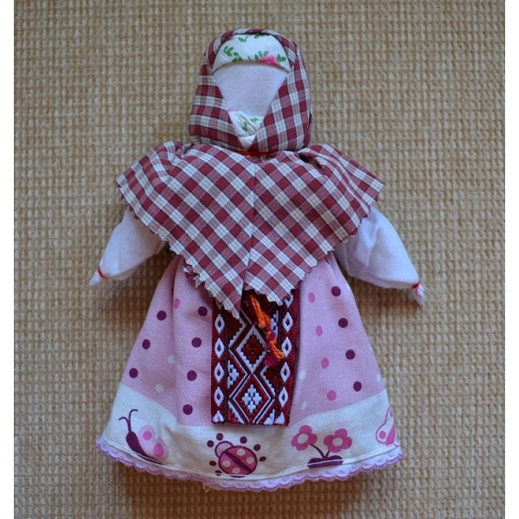
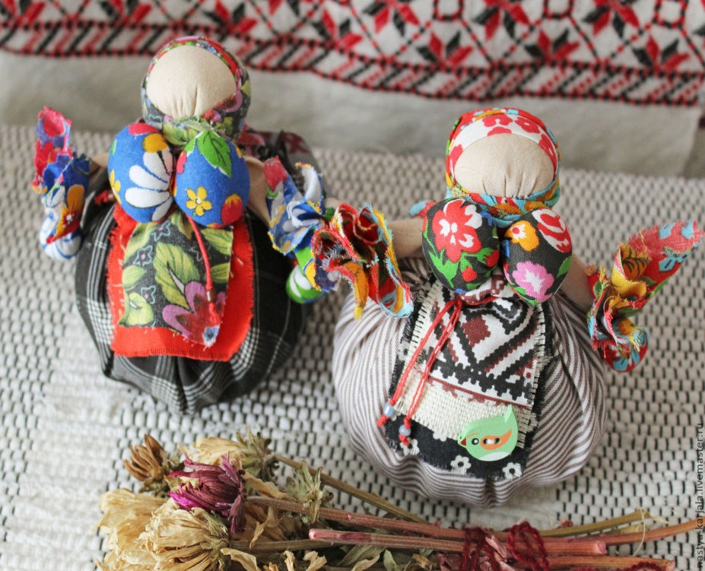
Цель проекта:
Формировать интерес к истории и культуре русского народа через образ традиционной русской куклы

Slide 3
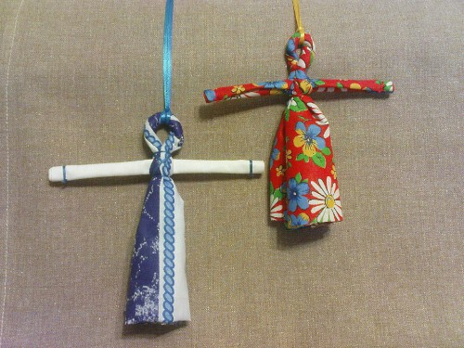
Задачи
Познакомиться с историей тряпичных кукол
Ознакомиться с разными видами кукол;
Изучить и применить на практике технологии изготовления различных видов тряпичных кукол (закрутка, скрутка)
Изготовить своими руками куклу «Колокольчик»

Slide 4
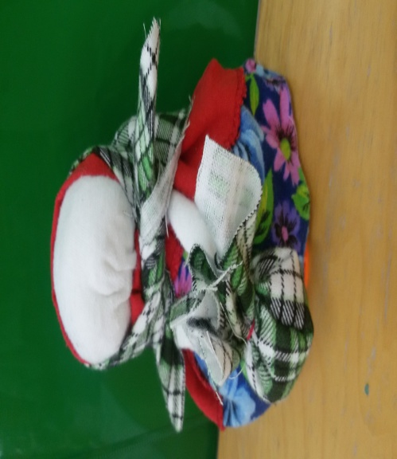
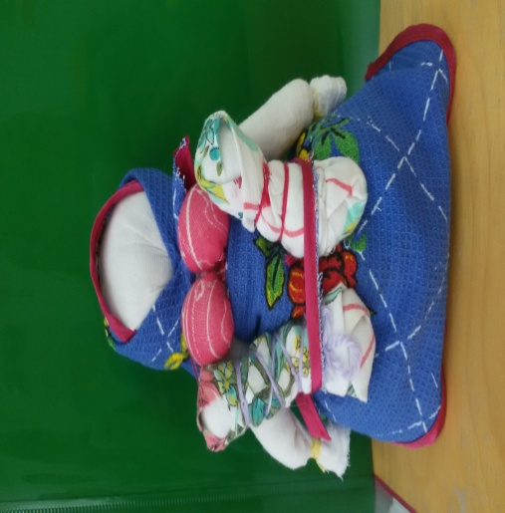
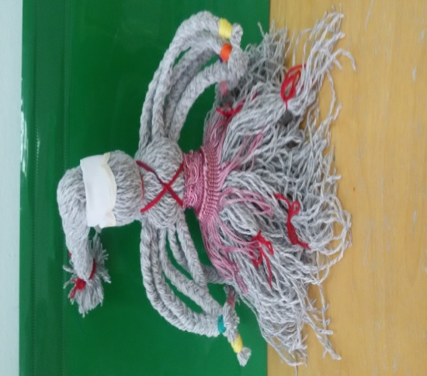
В глубокой древности у кукол было другое предназначение, она была человеку защитой от болезней, несчастий, злых духов.

Slide 5
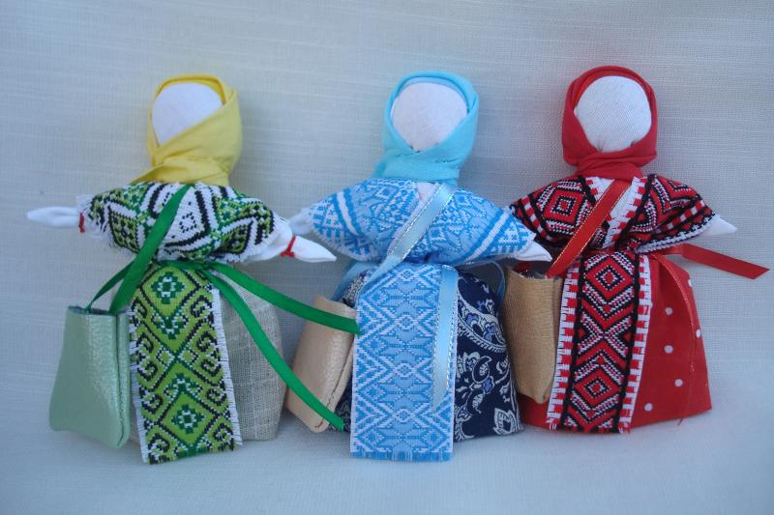
Традиционно у такой куклы лицо не рисовали, они были безликими. По народным поверьям кукла с лицом как бы приобретала душу и могла повредить человеку.
В наряде куклы всегда присутствовал красный цвет – цвет защиты.

Slide 6
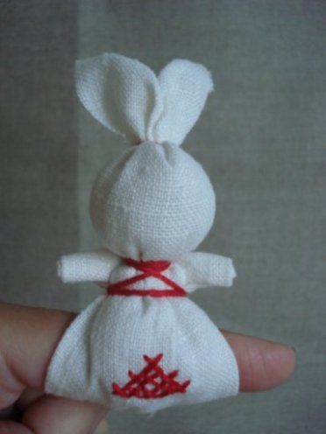
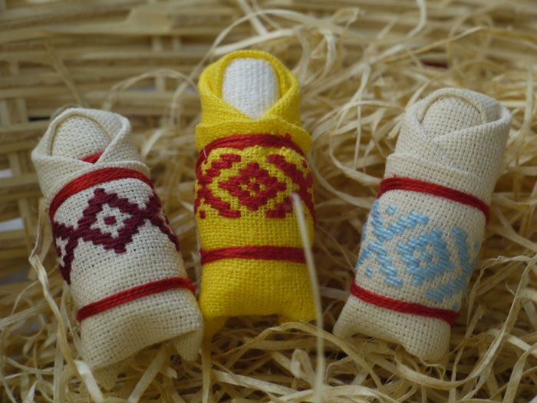
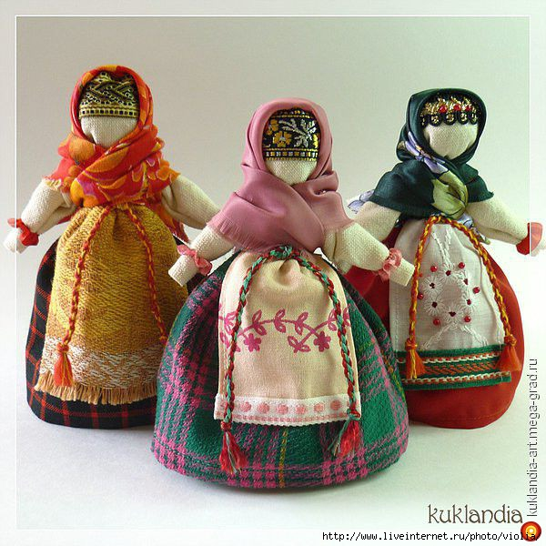
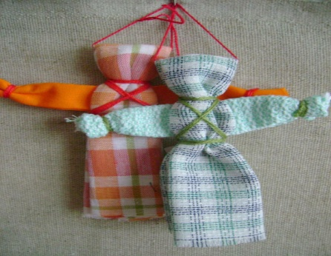
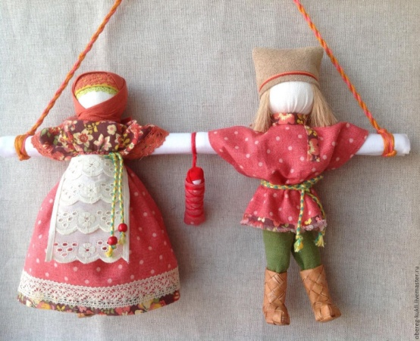
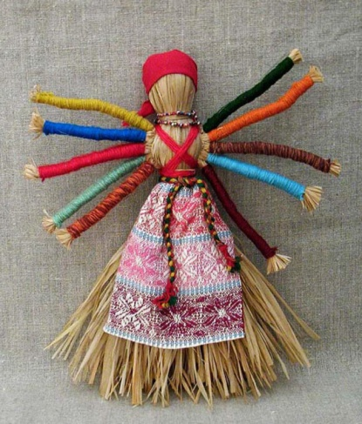
Традиционно такие куклы делятся на три группы:
Обрядовы
Обереги.
Игровые

Slide 7
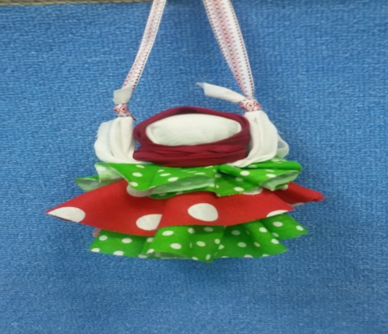
«Колокольчик»
Эта куколка - веселая, задорная, приносит в дом радость и веселье. Это оберег хорошего настроения – кукла добрых вестей.
У куколки три юбки. У человека тоже три царства: медное, серебряное, золотое. И счастье складывается тоже из трех частей.
Если телу хорошо, душе радостно, дух спокоен, то человек вполне счастлив. Считалось, что если в доме был такой оберег, то его не покидало радость, веселье и счастье

Slide 8
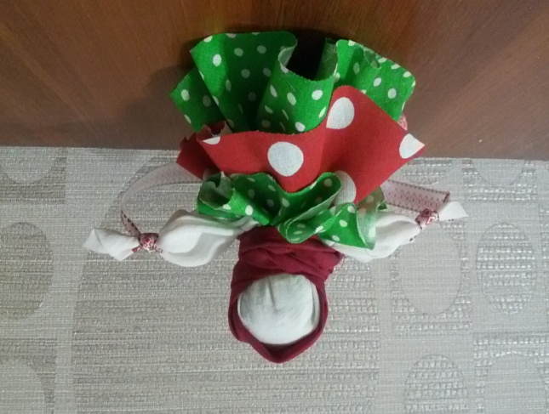
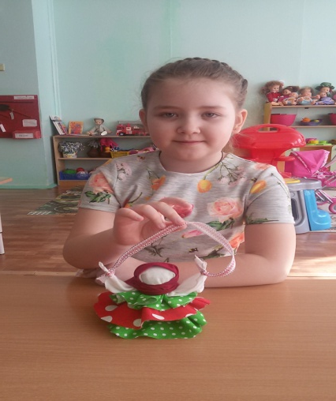
.
Для работы нам потребуется:
Три круга из ткани разного диаметра – юбка.
Квадрат белой ткани – лицо и руки.
Вата – голова.
Красные нитки, декоративные нитки или шнур ( для того чтобы подвесить куколку).

Slide 9
Порядок выполнения:
Из ваты делаем шарик и кладем в центр большого круга. Обвязываем.
Второй и третий круг из ткани также ровно надеваем и закрепляем.
Белый квадрат ткани складываем противоположными углами к центру.
Закрепляем белую ткань по шее, формируя голову и руки.
Надеваем косынку и завязываем ее под ручками. Для подвески привязываем тесьму.
Кукла, хорошее настроение и подарок, сделанный самостоятельно для мамы, ГОТОВ !!!!!!!!

Slide 10
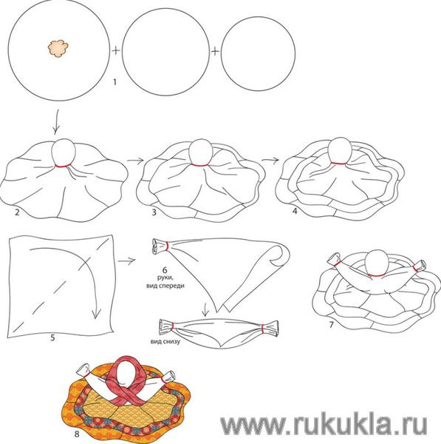
Технологическая карта

Slide 11
Конечный результат
1. Узнала историю куклы, для чего люди изготавливали такие игрушки, какую роль они играли в жизни наших предков.
2. Научилась изготавливать куклы своими руками.
3. Узнала, во что и как играли бабушки и прабабушки и убедились в том, что играть с куклами, изготовленными своими руками очень интересно.
Итог:
Куклы наших предков ничуть не хуже наших современных игрушек, играя в них, наши бабушки выросли хорошими, добрыми и трудолюбивыми людьми.

Slide 12
Список литературы:
А.К Бондаренко «Дидактические игры в детском саду»
Р.Кашапов «Практическая психология для родителей или педагогическое взаимодействие». М. «АСТ-ПРЕССКНИГА» 2003г.
С.В. Титов «Добро пожаловать, игра!» «Сфера» М. 2004г.
Артамонова Е.В. «Куклы». – М.: Изд-во ЭКСМО – Пресс, Изд-во ЭКСМО – МАРКЕТ, 2000г.
Гибсон Р. С. «Наши руки не для скуки» - поделки (папье-маше, бумажные цветы). Перевод с английского Л.Я. Гальперштена. – М.: Изд-во РОСМЕН, 1997г.
Грей И. Мягкие игрушки, куклы и марионетки. – М.: Просвещение, 1979г.
Энциклопедия в 2 т. Т. 2 «Подари себе праздник». – М.: Сталкер, 1997г.
Князева Е. И «Мир кукол», Санкт-Петербург 2002г.
Ковычева Е.В. «Кукла в диалоге культур», Ижевск 2003г.
«Российский этнографический музей детям» «Детство- пресс» Санкт-Петербург 2001г.
«Приобщение детей к истокам русской народной культуры» «Детство- пресс» Санкт-Петербург 2006г.
Л.А. Лялина «Народные игры в детском саду» творческий центр «Сфера» М. 2008г.

